Slide 1
Leren & ontwikkelen (L&O)
Leerjaar 2 - Periode 3

Slide 2
Agenda
Vorige week
Rooster week 2
Beoordelingsformulieren / urenrapportages stage periode 1
Herkansing periode 2
Aanmelden keuzedelen
Stage periode 4

Slide 3
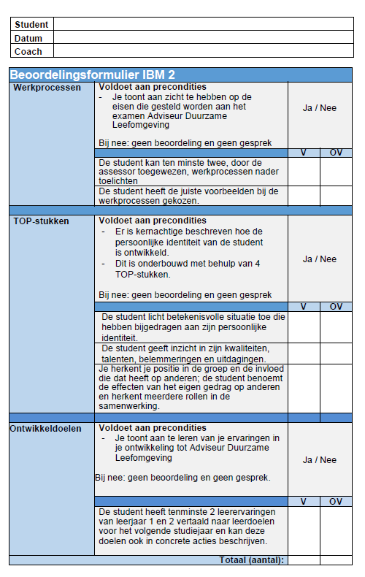
IBM gesprek (a.d.h.v. Wix portfolio)
Deadline Wix portfolio 9 maart (week 5)
Integraal beoordelingsmoment (IBM) in week 6
Beoordelingsformulier IBM

Slide 4

Studiekeuzelab
Notes:
https://www.studiekeuzelab.nl/?gclid=EAIaIQobChMI7eSip6Oq7QIViKZ3Ch0QegsOEAAYASAAEgInDvD_BwE

Slide 5
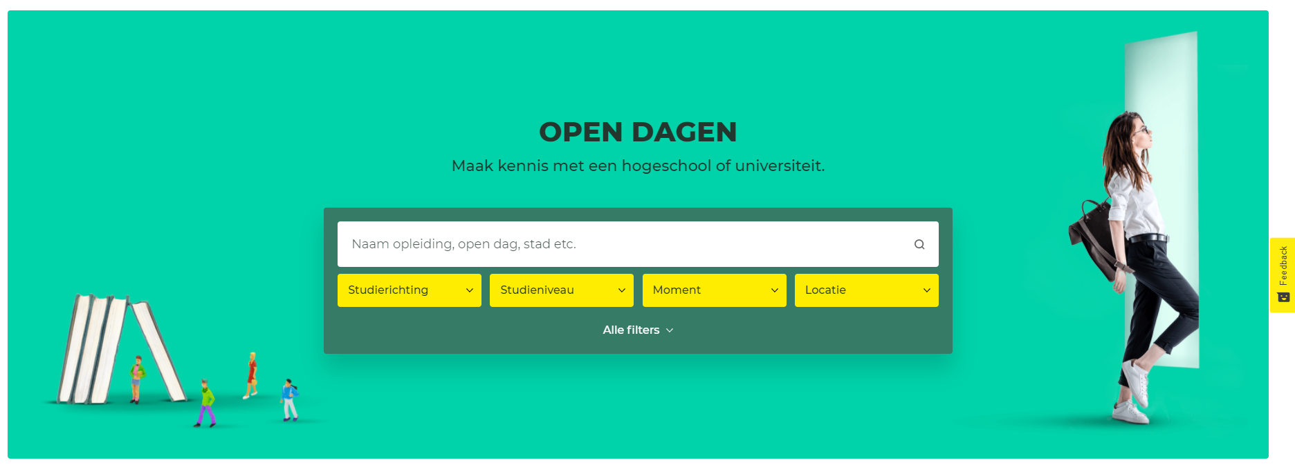
Open dagen
Notes:
https://www.studiekeuze123.nl/open-dagen

Slide 6
Week 2

Slide 7
Week 2

Slide 8
Week 2

Slide 9

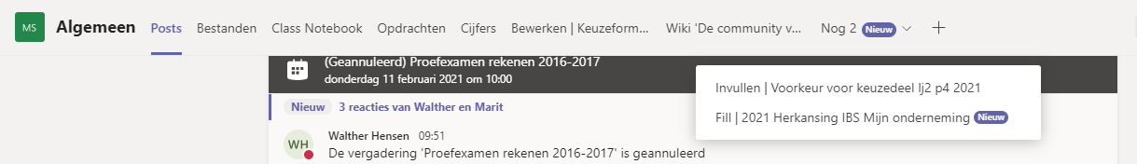
BELANGRIJK!
DEADLINE a.s. vrijdag
Beoordelingsformulieren / urenrapportages stage periode 1
Aanmelden keuzedeel periode 4
Herkansing toetsen periode 2

